Slide 1
תרבות ישראל ומורשתו

Slide 2
"תרבות ישראל ומורשתו"
מהי תרבות?
מכלול הערכים, האמונות ותפיסות העולם, כפי שהן באות לידי ביטוי בהתנהגותם של בני אדם.
אבני היסוד של התרבות הן בין השאר : הסמלים, הטקסים והמיתוסים.

Slide 3
אבני היסוד של התרבות
פולקלור
(סיפורי עם, שירי עם,
ריקודי עם)
אמנות,
ספרות
השפה
והכתב

Slide 4
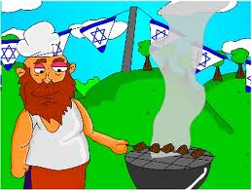
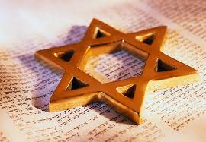
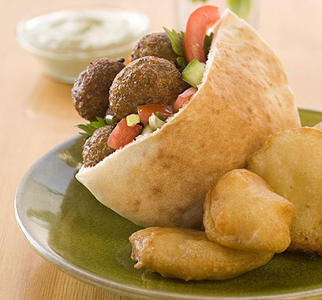
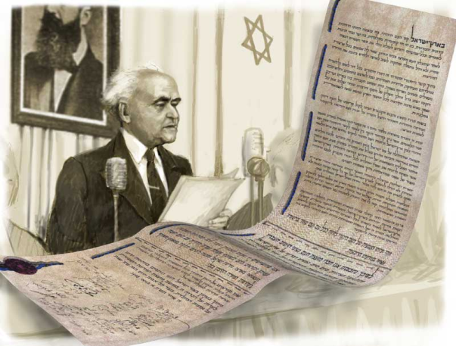
תרבות ישראלית
תרבות ישראלית זה כל מה שהיה, כל מה שקיים וכל מה שעתיד להיווצר כאן במדינת ישראל.

Slide 5
מהי מורשת?
איזה שורש מסתתר במילה מורשת?
י-ר-ש
לדוגמא: יורש, יורשים, תורשה, ירושה, ועוד..

Slide 6
מורשת - הגדרה
ירושה, נחלה, אחוזה.
מורשת אבות, ירושה רוחנית, דברים רוחניים חשובים ובעלי ערך העוברים מדור לדור (מתוך מילון אבן שושן).
הערה- דברים העוברים בירושה אינם חייבים להיות יקרים מבחינה כספית אלא, בעלי ערך (חשיבות) ממעלה ראשונה.

Slide 7
מה נהוג להעביר בירושה?
מנהגים, חפצים, סמלים, אגדות, שירים, תרבות, קרקעות, מסורת, ערכים, סיפורים, חפצים, כלים, סיפורי חיים, חוקים, מצוות ועוד...

Slide 8
מהי מורשת תרבות ישראל?
"מכלול המורשת והיצירה היהודית המכוננת את זהותנו כאומה ויחידים."
(המטה לתרבות ישראל)

Slide 9
אני ישראלי
אז מה זה בכלל להיות ישראלי? מקום במפה או משהו בי? לשרת בצבא, לספר בדיחה, לעמוד בצפירה, לחפש אהבה, לנתק בטוב, לחבק ברע, לחכות ביחד למבול הבא?
מה זה אומר להיות ישראלי? זה עם באמת, כמו שאר העמים? לדבר זה עם זה באותה השפה, לנפח חזה בשירת התקווה, לנסוע רחוק כדי למצוא קרבה, לחכות לשקט שאף פעם לא בא?
או ללכת ישר אל, ללכת ישר אל , ללכת ישר אל, ללכת ישר אל האור
לעלות ישר אל, לעלות ישר אל, לעלות ישר אל, לעלות ישר אל האור
מה זה אומר לחיות בישראל? לעשות על האש עם הסנה הבוער? לחכות בתור, לעמוד בפקקים, לסדר את הכול אחרי החגים, אולי שבת אחים על רכבת הרים שנוסעת בחושך לימים טובים?

Slide 10
מטלה
מיהו ישראלי בעינייך?
מיהו יהודי בעינייך?
הצג בצורה יצירתית מיהו ישראלי/יהודי בעינייך.
ניתן להציג ע"י תמונה, ציור, סיפור, שיר, חפץ מצגת וכד'.
בהצלחה

